Slide 1
„Pravá“ PREDACE

Slide 2
Pohled predátora
Jsem predátor, a chci se nažrat
Musím nejdřív kořist nalézt
Potom ulovit
Potom zpracovat
Nakonec sežrat a strávit
Musím si dát pozor, abych při tom nebyl sežrán sám
Existuje na to teorie (Optimal foraging), která používá základní veličiny S – search time, H – handling time, E – příjem energie z kořisti a ptá se, jak maximalizovat příjem energie za čas– opět: evoluční koncept – selekce pracuje pro ty, co se chovají optimálně

Slide 3
Optimální získávání potravy (optimum foraging):
Optimální skladba kořisti
Čas strávený lovem = hledání kořisti (S [seach]) + zpracování kořisti (H [handling])
Výtěžek z kořisti =
obsah energie (E) / čas na zpracování (H)
Zisk z lovu = E/(S+H)
Notes:
Zisk z lovu maximalizuje příjem energie na jednotlu času, čili součet času potřebného pro nalezerní a zpracování kořisti. Přidání nové kořisti je výhodné pokud energie na jednotku času pro její zpracování je alespoň stejně velká jako poměr energine na jednotku času pro zpravocání A nalezení stávající kořisti - je tomu tak proto, že čas strávený hledáním stávající kořisti muže být bez dalšího zpoždění využit také k hledání nového druhu kořisti, proto S nemusí být na levé straně rovnice. Hledání vzácné kořisti, kde S nabývá velkých hodnot, tedy vede k tomu, že je výhodné spektrum kořisti rozšířit, protože hodně dalších druhů kořisti bude vyhovovat požadované rovnici.

Slide 4
Kdy je výhodné rozšířit spektrum lovené kořisti o nový druh?
K lovenému druhu 1 (který je nejlepší) je výhodné přidat druh 2 když ho při hledání druhu 1 potkám, pokud platí
E₂/H₂ ≥ E₁/(S₁+H₁) – a podobně pro další druhy
Lovím steaky (druh 1). Kdy má cenu sežrat suchou housku (druh 2), když ji potkám? Pokud bude zisk (energie) z housky dělený časem na její schroustání větší než zisk z steaku dělený součtem času na jeho hledání a ulovení a schroustání.
Pokud je:
S>>H vede to k širokému potravnímu spektru
S<<H vede ke specializovaným predátorům
Pokud je:
S krátký, očekáváme specialisty, pro dlouhý S generalisty
Přeloženo do lidské řeči – když mám šanci brzo najít ideální stravu, ignoruji stravu podřadnou a budu specialista; - když najít cokoliv k snědku trvá dlouho, sežeru, co najdu první
Notes:
Zisk z lovu maximalizuje příjem energie na jednotlu času, čili součet času potřebného pro nalezerní a zpracování kořisti. Přidání nové kořisti je výhodné pokud energie na jednotku času pro její zpracování je alespoň stejně velká jako poměr energine na jednotku času pro zpravocání A nalezení stávající kořisti - je tomu tak proto, že čas strávený hledáním stávající kořisti muže být bez dalšího zpoždění využit také k hledání nového druhu kořisti, proto S nemusí být na levé straně rovnice. Hledání vzácné kořisti, kde S nabývá velkých hodnot, tedy vede k tomu, že je výhodné spektrum kořisti rozšířit, protože hodně dalších druhů kořisti bude vyhovovat požadované rovnici.

Slide 5
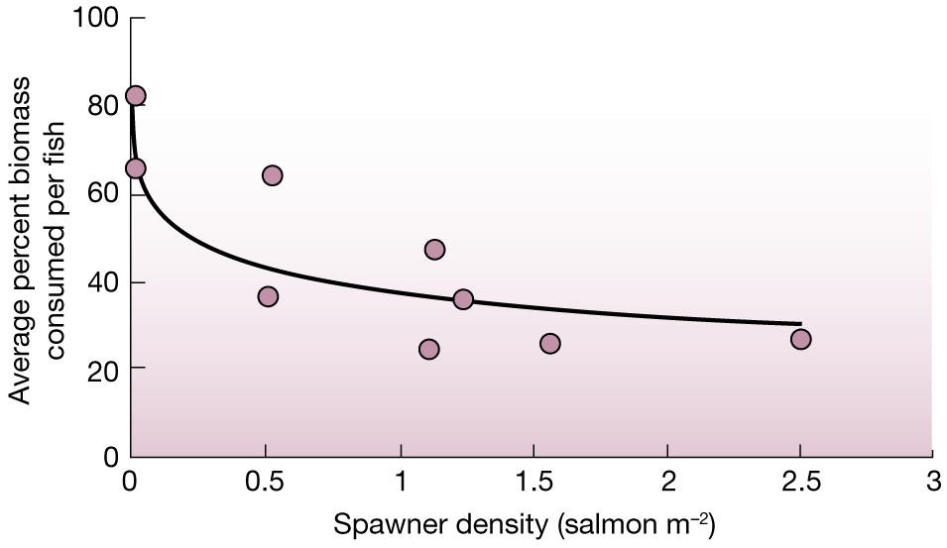
Dá se zjednodušeně vyjádřit jako
Pokud bude potravy spousta, můžu si vybírat; pokud jsem šťastný, když na něco k snědku vůbec narazím, tak tím samozřejmě nepohrdnu. Platí i na části kořisti – příklad medvědů lovících lososy:
Když je lososů málo, sežerou je celé; když je jich hodně, vybírají si jen nejlepší kousky (nevytřené), a ze samic vyžerou jikry, ze samců mozek.

Slide 6
Další komplikace
Dravec vždy nevyhraje – čím větší kořist, tím více energie získám, ale také vzrůstá šance, že mě kořist vážně zraní, a že ji vůbec neulovím.
Schopnost dravce správnou kořist rozpoznat může být též limitující
(u nás např.: Jak sýkorky poznají, co [koho] sežrat – katedra zoologie)

Slide 7
Popis dynamiky systému
Functional response (funkční odpověď) – jak vzrůstá množství ulovené kořisti jedním dravcem s hustotou kořisti
Numerical response (numerická odpověď) – jak vzrůstá početnost populace dravce v závislosti na ulovené kořisti

Slide 8
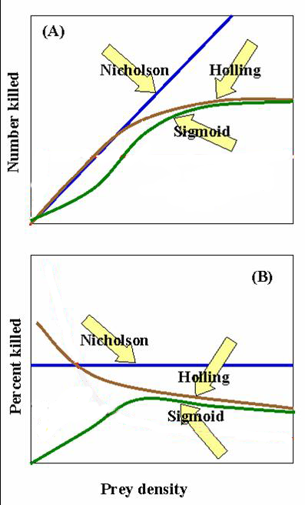
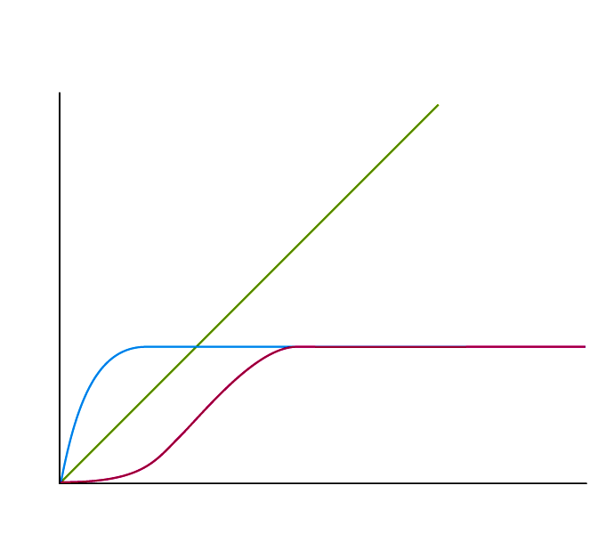
Funkční odpověď predátora:
vztah mezi hojností kořisti a rychlostí její konzumace
Funkční odpověď (functional response) na hojnost kořisti: funkční odpověď se dána změnou účinnosti lovu, nikoli změnami v početnosti populace predátora
Number killed (míní se zabito jedním predátorem)
Typ 1: lineární (Nicholsonův model)
Typ 2: convexní (Hollingův model) [nejčastější]
Typ 3: sigmoidní („inteligentní predátor“)
Způsob odezvy je dán způsobem lovu a zpracování kořisti - snadnost lovu roste přímo úměrně hojnosti kořisti (1), nebo je zde saturace – (2) či se to při malých hustotách musím učit (3).
(1)
(2)
(3)
Jednotlivé typy odpovědi se liší i závislostí % ulovené populace kořisti na velikosti této populace

Slide 9
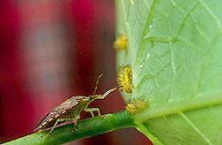
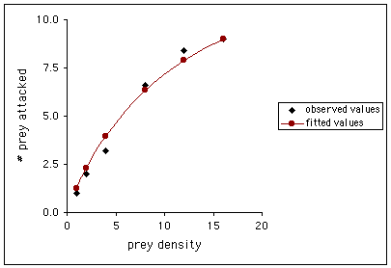
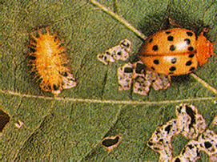
Příklad odezvy typu 2 odpovídající Hollingově rovnici
Slunéčka Epilachna varivestis napadená plošticí Podiscus maculiventris

Slide 10
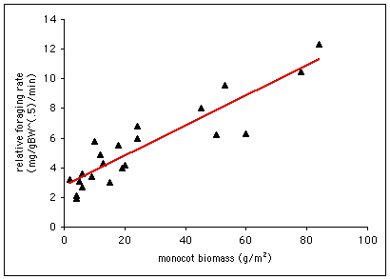
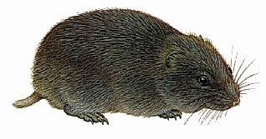
Příklad odezvy typu 1:
lumíci na jednoděložných roslinách v tundře
Rychlost konzumace je úpřímo úměrná biomase potravy
Typičtější je tato závislost např. pro filtrující vodní planktonožravé – tady je to lineární, protože jsou biomasy velmi jednoděložných velmi nízké

Slide 11
Numerical response – jak bude stoupat početnost predátora v závislosti na množství zkonzumované potravy
Numerical response má fyziologická omezení (maximální množství potomků a generační doba)
Numerical response někdy zahrnuje i tzv. aggregational respons (tj. dravec se stahuje tam, kde je hodně kořisti)

Slide 12
Pohled kořisti:
Jak nebýt sežrán
Ukrýt se (v čase či prostoru)
2. Nebýt viděn (ochranné zbarvení)
3. Být ostražitý a rychlý (včas utéct)
4. Být nechutný, mít žihadlo nebo jinak nepříjemný (a pak mít výstražné zbarvení), nebo být někomu nechutnému podobný

Slide 13
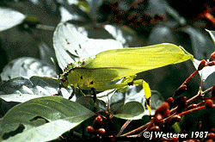
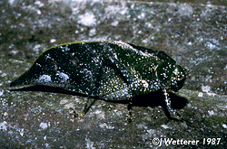
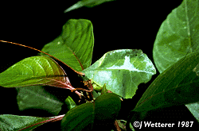
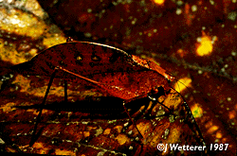
kryptické zbarvení (crypsis nebo camouflage)

Slide 14
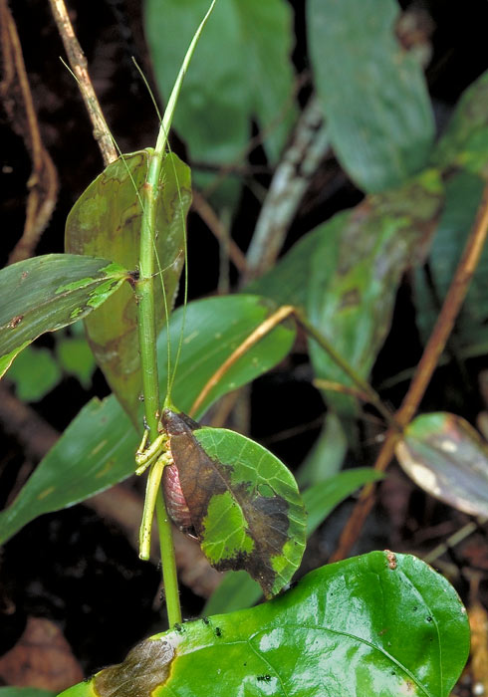
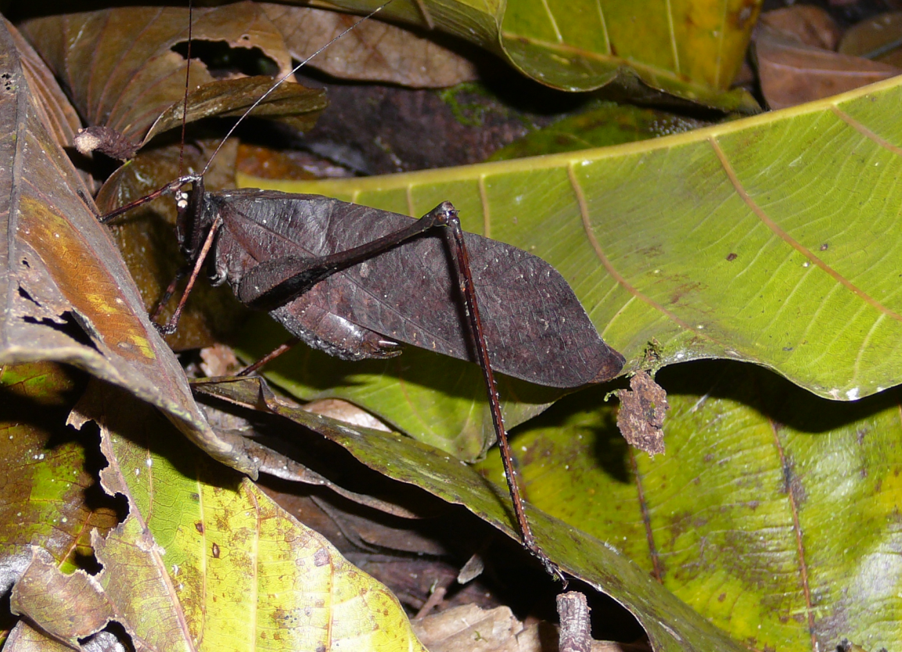

Slide 15
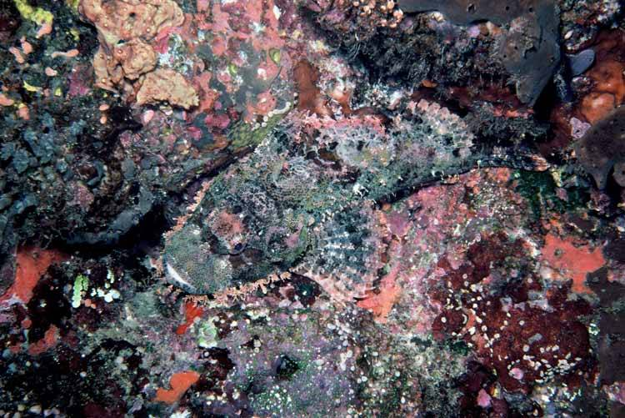

Slide 16
Výstražné zbarvení
Chci být viděn, ale tak, aby mě predátor poznal, a věděl, že mě nemá žrát
Pak nesmím být smrtelně jedovatý, ale nechutný (aby poučený predátor neuvolnil své místo nepoučenému)

Slide 17
Výstražné zbarvení – dva základní typy
Mimikry - Batesovké - jsem chutný a napodobuji někoho nechutného nebo nepříjemného (početnost napodobovače by měla být menší než početnost modelu) – napodobovač může modelu škodit (predátor se pomaleji učí)
Mülleriánské m. - oba (všichni) jsme nechutní, čím se predátor dřív naučí, tím lépe - mimetické svazy – výhodné pro oba, zvláště pokud si nekonkurují

Slide 18
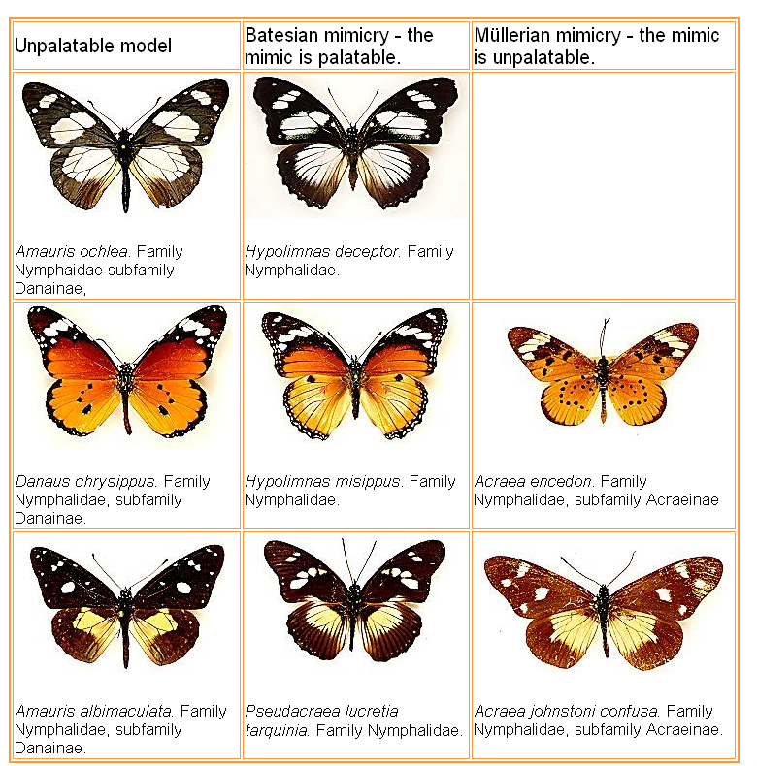
Danaidae (spíš Danainae) jedovatí – často žerou na jedovatých Asclepiadaceae (klejichovité) [dnes někdy řazené do Apocynaceae] a jejich sekundární metabolity, původně určené k ochraně před herbivory, dokážou využít, aby byli nechutní.
Batesovsky mimetizující organismus vzoru vlastně škodí – též typ „parazitismu“

Slide 19
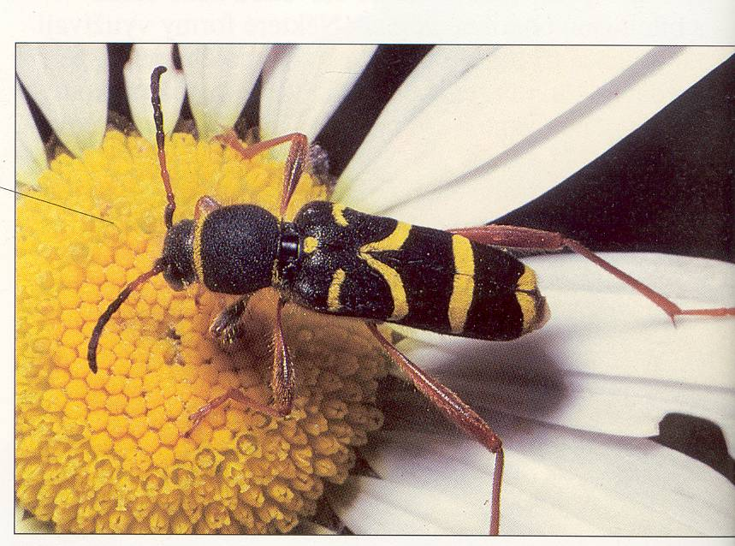
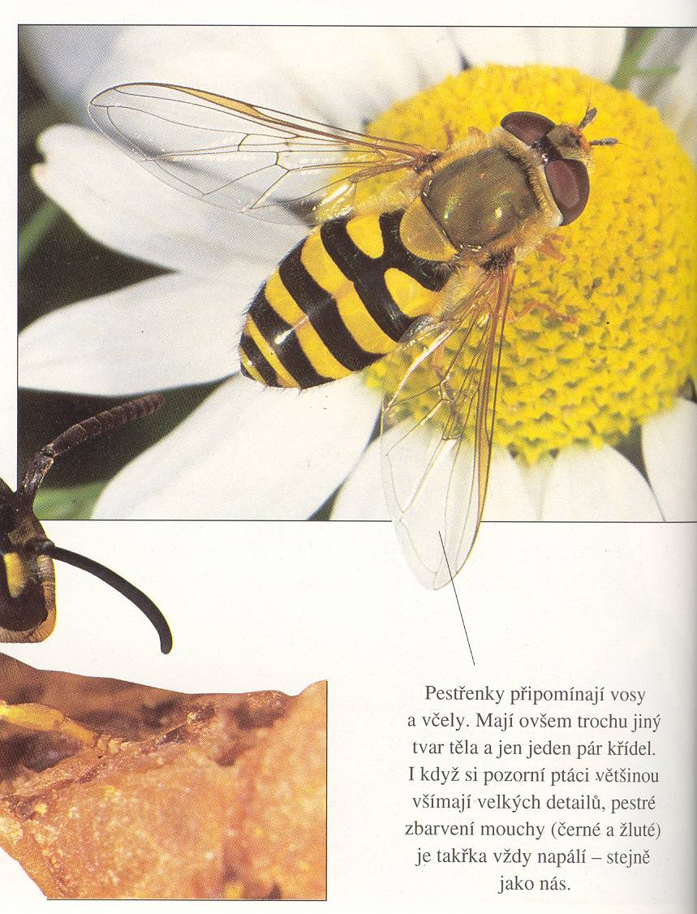
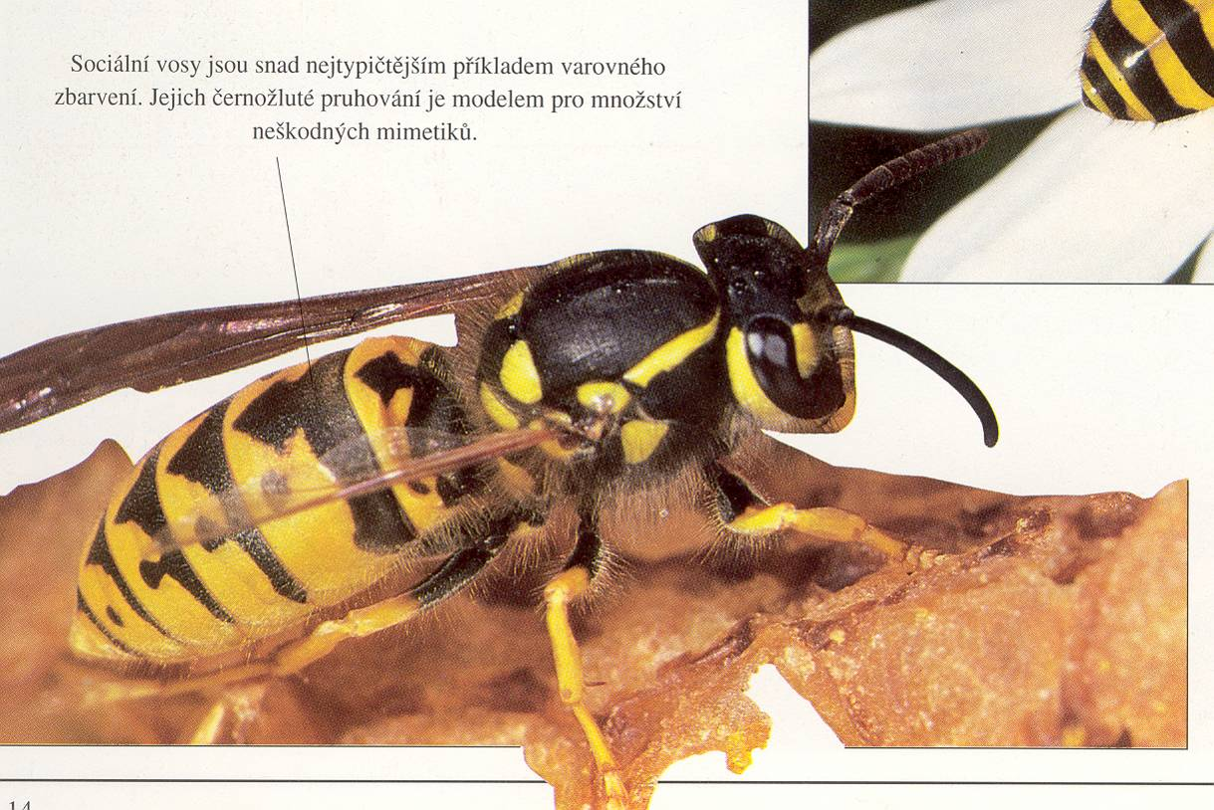
Tesařík napodobuje samotářské vosy

Slide 20
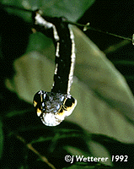
Housenka napodobuje hada

Slide 21
S výjimkou vrcholových predátorů skoro každý živočich žere někoho (rostlinu nebo jiné zvíře, případně houbu), ale zároveň je někým žrán
Musí tedy optimalizovat své chování tak, aby co nejvíc ulovil (sežral) a přitom aby minimalizoval pravděpodobnost, že bude sežrán.

Slide 22

POPULAČNÍ DYNAMIKA SYSTÉMU
PREDÁTOR-KOŘIST

Slide 23
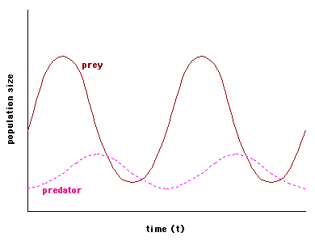
Lotka-Volterrův model
dN/dt = rN - aCN
dC/dt = faCN - qC
N = počet jedinců kořisti
C = počet jedinců predátora
t = čas
r = rychlost růstu populace kořisti
a = frekvence úspěšných útoků na kořist
f = efektivita převodu energie z kořisti do potomstva predátora
q = úmrtnost predátora
Notes:
Změny početnosti kořisti jsou definovány rychlostí růstu populace za obsence predátora (rN) minus efekt predátora, závislý na jeho početnosti a aktivitě (aC).
Vývoj populace predátora je dán jejím růstem, omezeným potravními zdroji (faN) minus úmrtnost. Výsledkem je oscilace populací jak kořisti, tak predátora, s populací predátora zpožděnou za populací kořisti.

Slide 24
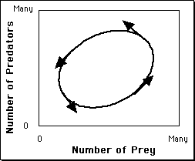
Lotka-Volterrův model: stabilní cykly populační velikosti, s populací predátora zpožděnou za populací kořisti:
Predator and prey isoclines:
high
0
high
Oscilace obou populací v čase lze převést na trajektorii v prostoru definovaném počtem kořisti (N) a predátora (C). Amplituda systému závisí na výchocích hodnotách počtu predátora a kořisti.

Slide 25
Jak je to s density dependencí?
Zabití jedním predátorem
Ale když je nás moc delší dobu, tak se predátor namnoží a máme smůlu
Většinou Holling (Type 2) – čím větší densita tím větší šance nebýt uloven daným jedním predátorem (když se blíží lev a jsem sám, sežere mě, když jsme skupina turistů, snad sežere mýho souiseda)

Slide 26
Lotka-Volterrův model
dN/dt = rN - aCN
Pozor – co model předpokládá:
Bez predátora roste kořist exponenciálně
Bez kořisti predátor exponenciálně vymírá
Množství ulovené kořisti je lineárně závislé na její hustotě (type 1 functional response) a na hustotě predátora
Rychlost růstu populace je lineárně závislá na množství sežrané kořisti
Realističtější modely vedou na tlumené oscilace nebo limitní cyklus
dC/dt = faCN - qC
Lotka, A. J., & Volterra, V. (1925). Predator-prey model. Elements of Physical Biology.
N = hustota (počet jedinců) kořisti
C = hustota (počet jedinců) predátora
t = čas
r = rychlost růstu populace kořisti
a = frekvence úspěšných útoků na kořist
f = efektivita převodu energie z kořisti do potomstva predátora
q = úmrtnost predátora (nezávislá na hustotě)
Notes:
Změny početnosti kořisti jsou definovány rychlostí růstu populace za obsence predátora (rN) minus efekt predátora, závislý na jeho početnosti a aktivitě (aC).
Vývoj populace predátora je dán jejím růstem, omezeným potravními zdroji (faN) minus úmrtnost. Výsledkem je oscilace populací jak kořisti, tak predátora, s populací predátora zpožděnou za populací kořisti.

Slide 27
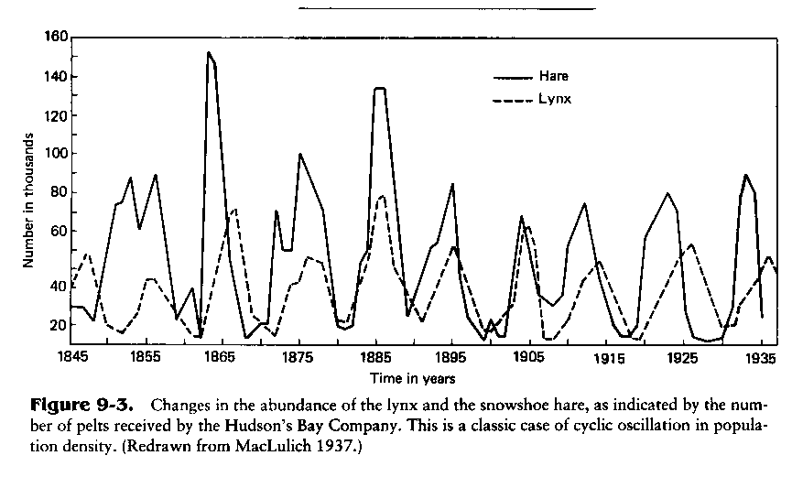
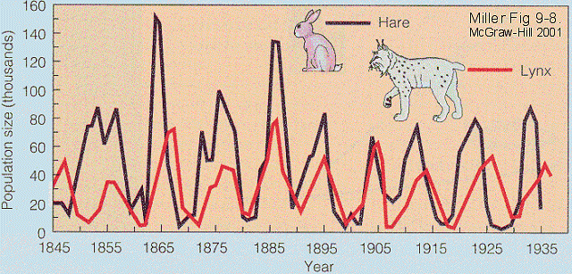
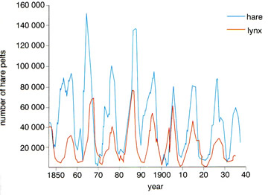
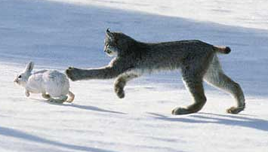
Skutečná data: cykly zajíce a rysa v severní Kanadě
Jedná se o kultovní datový soubor populační ekologie. Pokrývá 90 let, populace odhadnuty podle počtu ulovených kusů, tentýž datový soubor nesčetněkrát zobrazen v mnoha publikacích

Slide 28
Nikdo nepochybuje, že
Dynamika populace rysa je určena (ze značné části) množstvím dostupné kořisti
Méně jisté už je, že jsou zajíci decimováni právě rysem (tj. do té míry, aby vznikly uváděné cykly)
Mohou to být např. choroby; velmi pravděpodobně je také populace zajíce kontrolována „zezdola“, tj. nabídkou potravy
Ale na ten model to moc hezky sedí

Slide 29
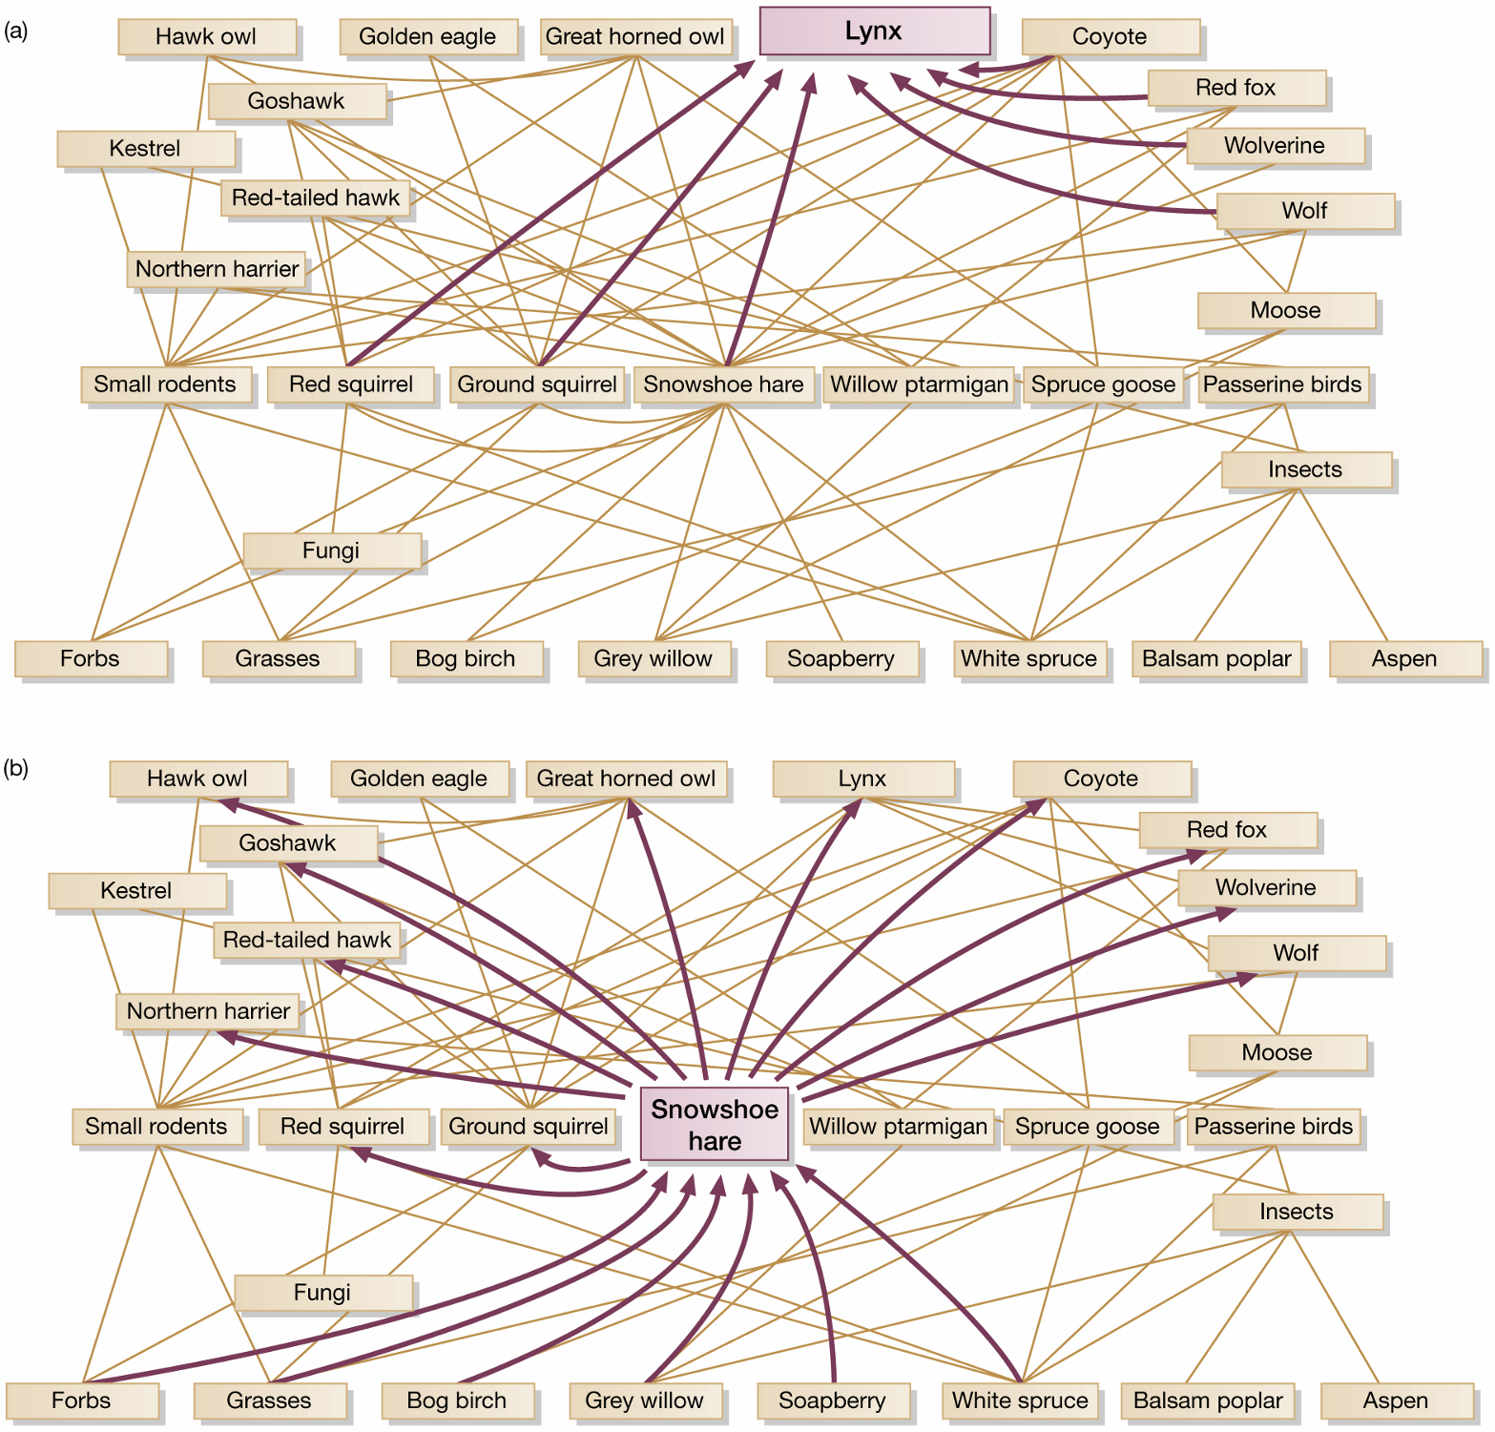
(TBH)

Slide 30
Vnitrodruhová predace (kanibalismus)
Je pravdepodobně častější, než se obecně předpokládá
Zvlášť hojná ve vodním prostředí (uvádí se až 80% organismů, někdy i víc)
Problémy: čím (fylogeneticky) bližší organismus žeru, tím větší šance nějaké nákazy (včetně preonů) – a individua stejného druhu jsou si blízká

Slide 31
Kanibalismus
Ale i naši předkové zřejmě byli kanibaly – a ten byl i relativně běžný v řadě „primitivních“ kultur

Slide 32
Typy kanibalismu
Sexuální – po kopulaci sežere samice samce (kudlanky, ale nejen oni)
Velikostně strukturovaný – velká životní stádia žerou malé (třeba u ryb) – někdy i rodiče žerou své potomky
Infanticida spojená s kanibalismem
Vnitroděložní (vyvinutější embrya konzumují méně vyvinutá)
Zjevně má různé příčiny (a různá evoluční zdůvodnění), ale evidentně může být pro celou populaci za určitých podmínek výhodný

Slide 33
Velikostně strukturovaný kanibalismus u ryb (siven)
Když jsem v jezeře jediný druh ryby, jak trochu vyrostu, začnu žrát mensí individua svého druhu (tedy pravděpodobně i svoje vlastní sourozence a potom i potomky) – získám energii a bílkoviny, a jestě zabráním tomu, aby vyrostli a pak mě konkurovali - systém může být pro celou populaci výhodný
Amundsen, P. A. (1994). Piscivory and cannibalism in Arctic charr. Journal of Fish Biology, 45, 181-189.

Slide 34
Sourozenecký kanibalismus u dudků
Dudci kladou víc vajíček než nakonec vychovají mláďat, a často později vylíhlá mláďata (z později nakladených vajíček) slouží jako potrava pro starší sourozence. (u ptáků je to dost vyjímečné)
Juan José Soler, Manuel Martín-Vivaldi, Soňa Nuhlíčková, Cristina Ruiz-Castellano, Mónica Mazorra-Alonso, Ester Martínez-Renau, Manfred Eckenfellner, Ján Svetlík, Herbert Hoi. 2022. Avian sibling cannibalism: Hoopoe mothers regularly use their last hatched nestlings to feed older siblings. Zoological Research, 43(2): 265-274. DOI: 10.24272/j.issn.2095-8137.2021.434
Strategie: Když se se starším bratříčkem něco stane, mladší bratříček ho nahradí, když ne, poslouží mu mladší jako zdroj bílkovin. Evidentně to může vést ke zvýšení fitness rodičovského páru.

